Slide 1




Программа МГО Общероссийского Профсоюза образования
«ЖИТЬ. Учить. БЕЖАТЬ»
Второй этап Программы в 2023 году
для членов профсоюза, педагогов и их семей

Slide 2


Концепция 2 этапа
Второй этап Программы «ЖИТЬ. УЧИТЬ. БЕЖАТЬ» - традиционный чемпионат с 3 дисциплинами: бег, ходьба и велосипед, пройдет уже в 3 раз в сентябре 2023 года.
Этап состоит из 3 частей:
Первая часть представляет из себя набор механик, которые помогают участникам в доступной и игровой форме получить стимул к занятиям спортом.
Вторая часть представляет из себя тренировки участников в 3 дисциплинах: бег, ходьба и велоспорт. Задача участника – за время 2 этапа Программы подготовиться к участию в беговом событии – Полумарафон «Моя столица».
Третья часть: участие командой Профсоюза в беговом событии – Полумарафон «Моя столица», который состоится 1 октября 2023 г. на Воробьевых горах.
Ожидаемое количество участников бегового события от Профсоюза: 50-100 человек

Slide 3



Ключевые сведения о Программе
Целевая аудитория Программы
Члены Профсоюза, педагоги и члены их семей.
Сроки реализации Программы
Общая продолжительность Программы – 1,5 месяца
Дата старта Программы – 1 сентября 2023 г.
Показатели результативности Программы
Общее количество участников Программы;
Общее количество преодоленных километров;
Количество участников, пробежавших на Полумарафоне «Моя столица»
3

Slide 4
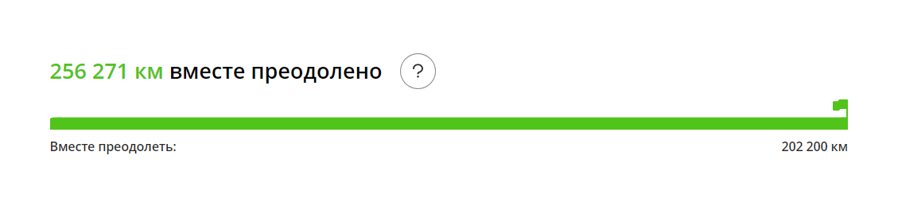
сплачивает участников
Общая цель
Общая цель будет увеличена до 400 000 км.
4

Slide 5
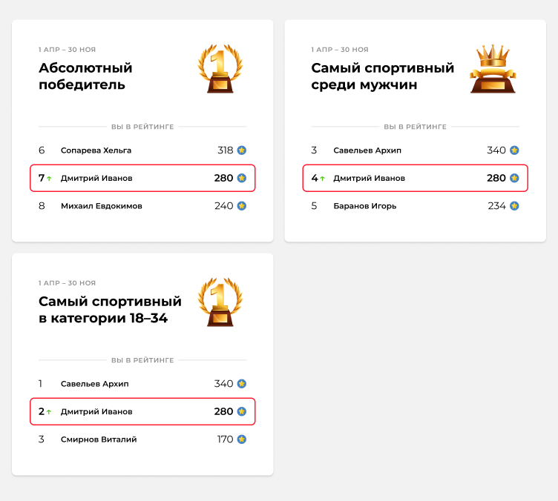
Номинации второго этапа
Индивидуальные номинации:
Победитель Беговой лиги – член профсоюза, набравший наибольшую сумму очков за все задания по бегу за период 2 этапа
Победитель Лиги ходьбы – член профсоюза, набравший наибольшую сумму очков за все задания по ходьбе за период 2 этапа
Победитель Вело лиги – член профсоюза, набравший наибольшую сумму очков за все задания по вело за период 2 этапа
ДОПОЛНИТЕЛЬНЫЕ НОМИНАЦИИ:
Возрастные категории – участники, набравшие наибольшую сумму очков за весь период 2 этапа в своей возрастной категории (М и Ж)
Самый спортивный участник-друг профсоюза – участник, набравший наибольшую сумму очков за весь период 2 этапа (отдельный рейтинг среди тех, кто не является членом профсоюза)
Командные номинации:
Мы едины и сильны – команда с наибольшим процентом вовлеченности членов профсоюза – !!!формируется нарастающим итогом с ЖУБ 2022
Самая спортивная команда - команда, набравшая наибольшую сумму очков за весь период 2 этапа
5

Slide 6
Механика
Всего 4 простых шага для участия
1
2
3
4
УСТАНОВИТЕ ТРЕКЕР НА СМАРТФОН
ПОДКЛЮЧИТЕ ВАШ ТРЕКЕР К ЛИЧНОМУ КАБИНЕТУ
ВКЛЮЧАЙТЕ ТРЕКЕР ВО ВРЕМЯ ТРЕНИРОВКИ
ЗАРЕГИСТРИРУЙТЕСЬ
Подробнее ознакомиться с процессом регистрации можно в Памятке участника Чемпионата
6

Slide 7
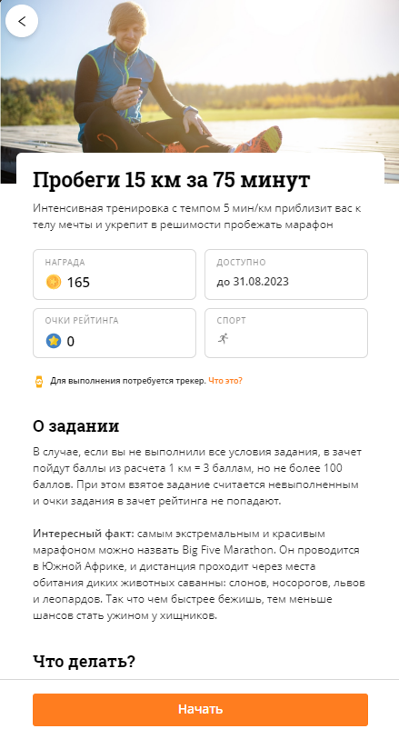
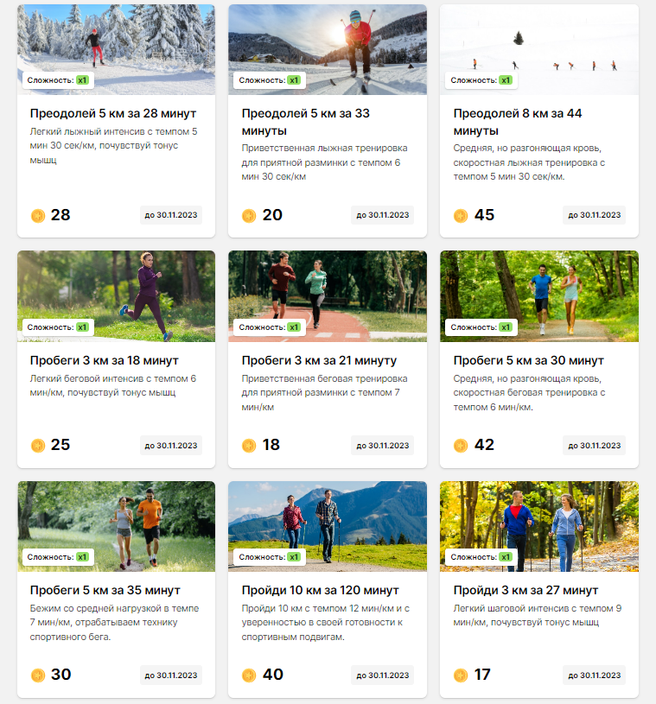
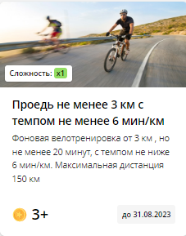
Выбирай задания по силам и интересам!
Витрина заданий включает в себя множество тренировочных заданий по бегу, ходьбе и велосипедному спорту различной сложности для участников с разным уровнем подготовки
Участник может выбрать задание по силам, и, тем самым, набрать за одну тренировку больше баллов и очков
Сложность задания зависит от времени, выделенного на выполнение задания и количества преодоленных километров
Выполнить задание участник может в любом месте в удобное для себя время. Для выполнения тренировки участник может выбрать наиболее подходящий трекер из предложенных в программе
!
Карточки тренировочных заданий содержат познавательную информацию о различных спортивных фактах

Slide 8
рекомендации
GPS
В связи с нестабильным сигналом gps в центре города, собрали рекомендации по выполнению тренировок для выполнения заданий:
1. Выйдите на открытое место. Прежде чем начинать запись тренировки, выйдите на улицу.
При возможности выйдите на открытое место перед началом тренировки и подождите несколько минут после того, как будет обнаружен сигнал GPS. Сила сигнала GPS зависит от вашего окружения и рельефа местности. В частности, от наличия или отсутствия следующих объектов: деревья, вода, здания, мосты, металлические конструкции.
2. Перед началом тренировки всегда дожидайтесь сигнала GPS. Не начинайте тренировку, если трекер не поймал сигнал.
3. По наблюдениям, чем дальше от центра, тем gps-сигнал ловит корректнее.
4. Если вы начали тренировку, в ходе которой, все же были сбои в gps-сигнале, удостоверьтесь перед ее завершением/сохранением, что вы:
Преодолели нужное расстояние
Уложились в максимальный лимит времени тренировки
Не вышли за нижнюю возможную границу времени тренировки (относительно расстояния и темпа)
Для этого, перед выполнением задания определите его параметры и возможные границы для выполнения тренировки, опираясь на требования положения.
Рекомендация: начиная тренировку, проверьте наличие сигнала gps, во время тренировки проверяйте наличие сигнала gps, заканчивая тренировку, проверьте факт ее сохранения и ее синхронизацию с Программой.
Легких ног!
8

Slide 9
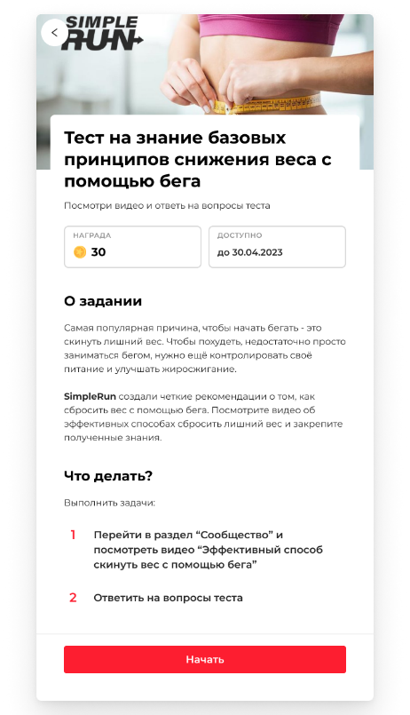

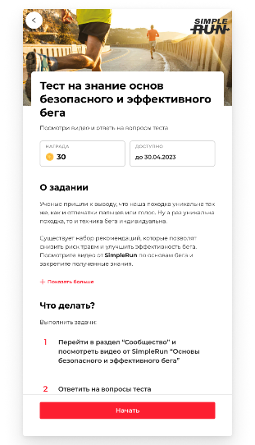
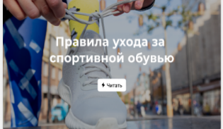
Теоретические задания – новинка!
ПРИМЕРЫ:
Тест на знание 10 золотых правил бега для новичков;
Тест на знание пользы и правил занятий ходьбой;
Тест на знание правил подбора кроссовок для бега;
Тест на знание правил дыхания во время бега;
Тест на знание информации о деятельности Профсоюза.
Можно выполнить как только одно, так и все задания за время проведения Чемпионата.

Slide 10
Обращаем внимание!
Не допустимы тренировки в помещении, за исключением тренировок на беговой дорожке;
Не допустима ходьба в здании. Пояснение - для выполнения задания в дисциплине «Ходьба» участнику следует совершать только пешие тренировки в пределах указанных в правилах норм, касающихся ходьбы. Тренировки не должны являться фоновой ходьбой или фоновым учетом шагов. Пример – шагомер, учет шагов – не учитываются;
Не допустимо чередование ходьбы и бега во время тренировки с дисциплиной «Бег». Для выполнения задания в дисциплине «Бег» участнику следует выполнять только беговые тренировки в пределах указанных в положении норм, касающихся бега. Пример – вы можете совершать интервальную тренировку по бегу, чередуя быстрый и медленный бег – это допустимо;
Не допустимо выполнять тренировки с дисциплиной «Вело», применяя механические транспортные средства. Для выполнение задания в дисциплине «Велоспорт» участнику следует выполнять только тренировки на велосипеде в пределах указанных в правилах норм, касающихся велосипеда. Пример – за использование иных транспортных средств (не велосипед) предусмотрена дисквалификация.
См. Приложение 2 Правил (стр. 22-23)
Внимание, тренировки не соответствующие положению учитываться не будут!
10

Slide 11

ВНЕДРИМ КУЛЬТУРУ РЕГУЛЯРНЫХ ЗАНЯТИЙ СПОРТОМ В УЧИТЕЛЬСКУЮ СРЕДУ МОСКВЫ!
ТЕХНИЧЕСКАЯ ПОДДЕРЖКА ПРОЕКТА:
mgoprof@russiarunning.com
Обращения принимаются только в письменном виде на указанную почту

